Slide 1
苏教版 数学 一年级 上册
分一分
课前导入
探究新知
课堂练习
课堂小结
课后作业
WWW.PPT818.COM

Slide 2


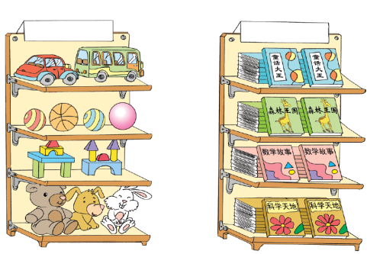
课前导入
仔细观察图，图上画的是什么？
货物架

Slide 3

探究新知
上面的物品是怎样摆放的？
玩具汽车
球类
积木
玩偶
按玩具的种类摆放

Slide 4
上面的物品是怎样摆放的？
童话大王
森林王国
数学故事
科学天地
按书的种类摆放

Slide 5
我们可以按照什么标准来将物品分一分？
九折
八五折
我们可以按照物品的种类来分一分。

Slide 6
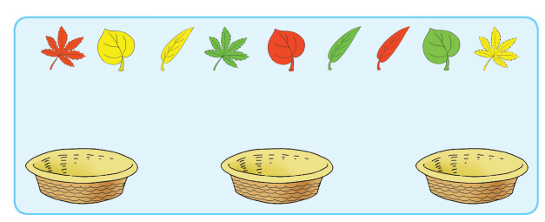

试一试
把树叶分在3个筐里，用线连一连。
你是怎样分的？互相说一说。

Slide 7
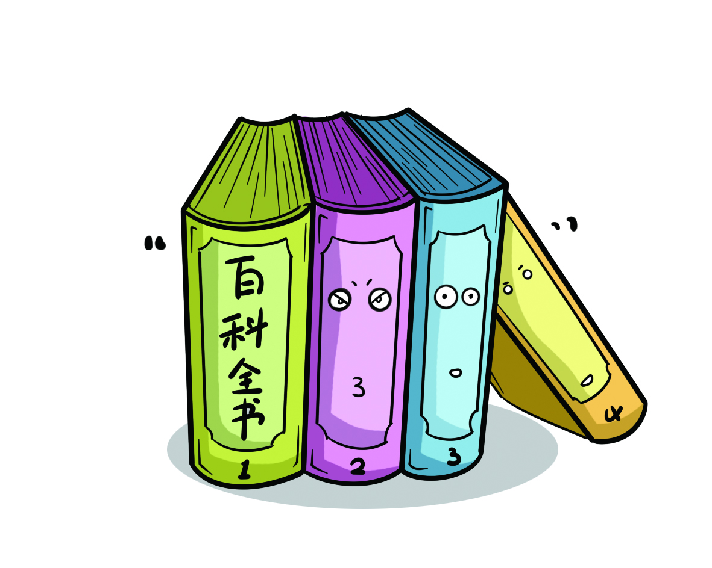
试一试
把树叶分在3个筐里，用线连一连。
按叶子的形状进行分一分。

Slide 8

试一试
把树叶分在3个筐里，用线连一连。
按叶子的颜色进行分一分。

Slide 9
除了按物品的种类分一分，
还可以按什么标准来分一分？
还可以按物品的形状
和颜色来分一分。

Slide 10


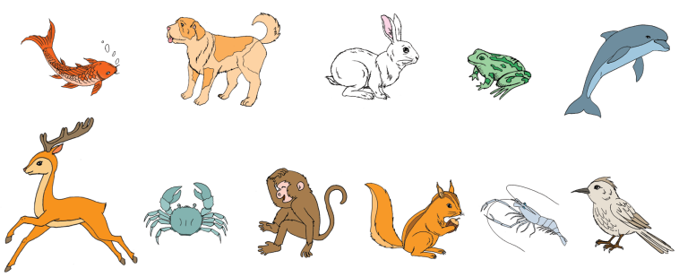
课堂练习
1.圈出能在水中生活的动物。

Slide 11
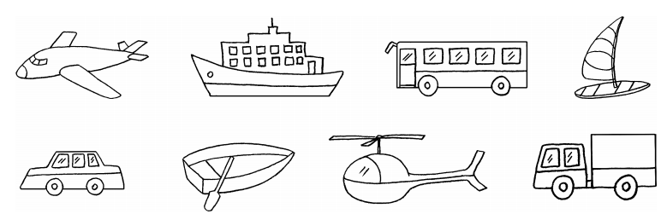




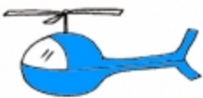


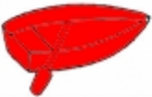
2.空中飞的涂蓝色，陆地行的涂绿色，水中行的涂红色。

Slide 12
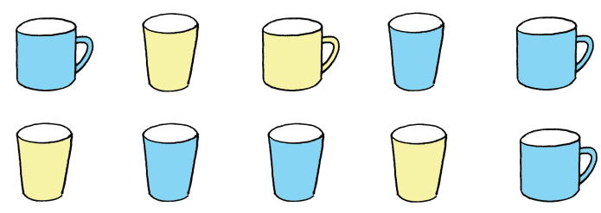
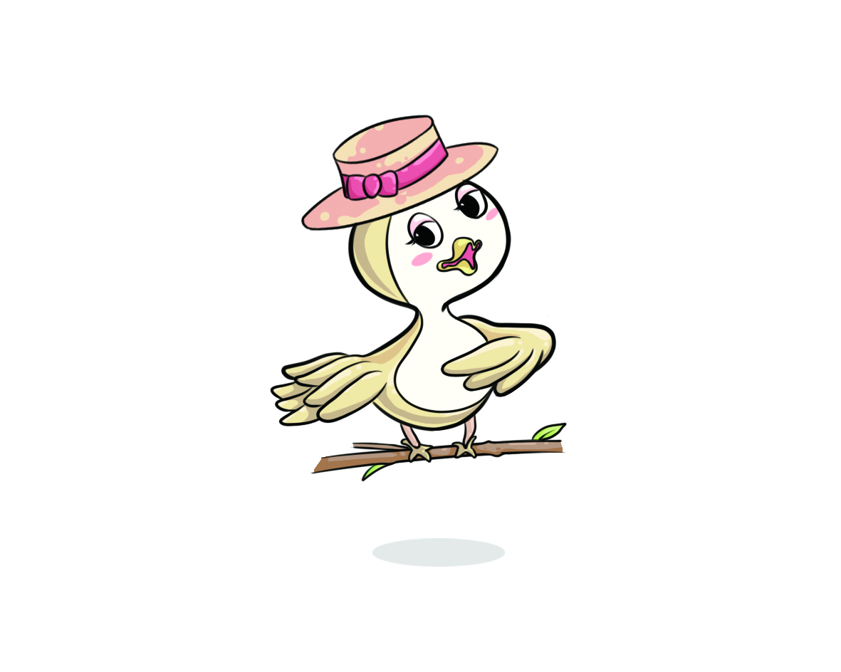
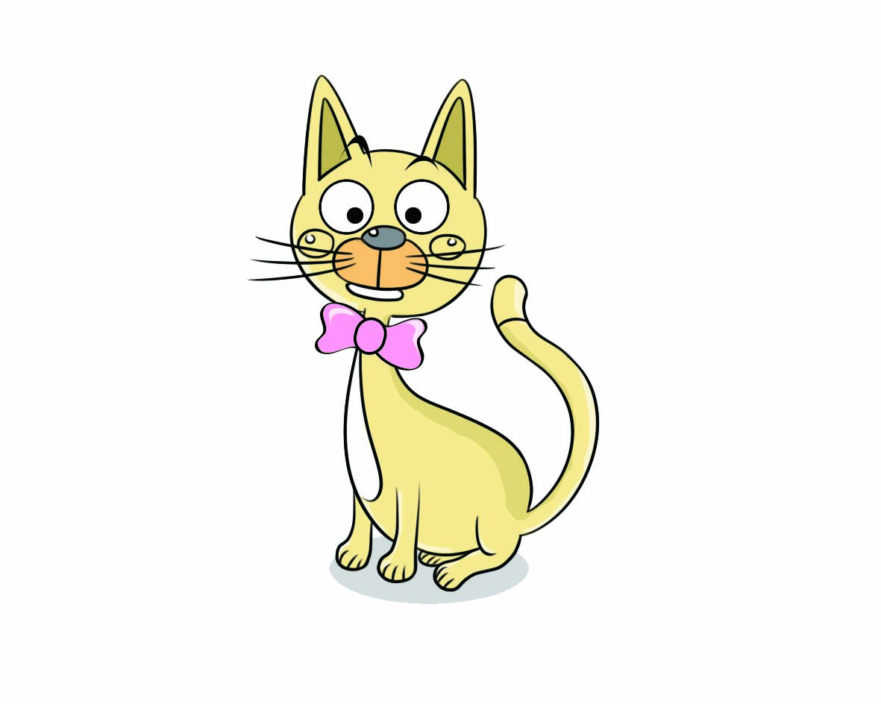
3.先分一分，再说说是怎样分的。

Slide 13










按颜色分类
黄色
蓝色

Slide 14
按形状分类
有把柄
无把柄

Slide 15
4.整理自己的书包，和同学说说你的做法。
把课本和练习本分类放；
把大的本子和小的分类放；
……

Slide 16

课堂小结
这节课你们都学会了哪些知识？
我们学会了按一定的标准分一分物品。
可以按照种类、颜色、形状以及不同特征进行分一分。

Slide 17


课后作业
1.从教材课后习题中选取；
2.从课时练中选取。

